Slide 1
「ハイドロキノン」

Slide 2
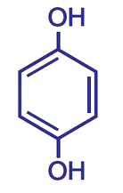
ハイドロキノン とは
○イチゴ類、麦芽、紅茶、コーヒーなどに存在する成分で
古くから美白剤として使用されていました。
○アメリカでは肝班治療の標準薬として使用されています
○日本では「化粧品」として扱われています
・2002年、旧薬事法の規制緩和により「化粧品」として販売開始

Slide 3
ハイドロキノン の美白作用
紫外線
活性化
ハイドロキノン
チロシナーゼ
抑制
×
誘導
チロシン
ドーパ
ドーパキノン
メラニン(シミ)
還元
ハイドロキノン
ハイドロキノンは、２つのアプローチ方法で強力な美白作用を発揮します。
１．チロシナーゼの働きを抑制し、メラニン（シミ）が作られるのを抑えます
※チロシナーゼの働きを抑える力は、アルブチンやコウジ酸の10～100倍とも言われています。
２．非常に強い還元力で、メラニンを還元し、今あるメラニンを薄くします

Slide 4
シミの種類と ハイドロキノンの美白作用
老人性色素斑
肝斑
雀卵斑
炎症後色素沈着
シミの種類や肌状態によって、ハイドロキノンの効果が
期待できない場合もあります。
ハイドロキノンをお使いの前に、医師に相談してみましょう。

Slide 5
■症例；１ 28歳女性： 老人性色素斑
試験前
試験1ヶ月後
試験3ヶ月後

Slide 6
■症例；２ 38歳女性： 老人性色素斑
試験前
試験1ヶ月後
試験3ヶ月後

Slide 7
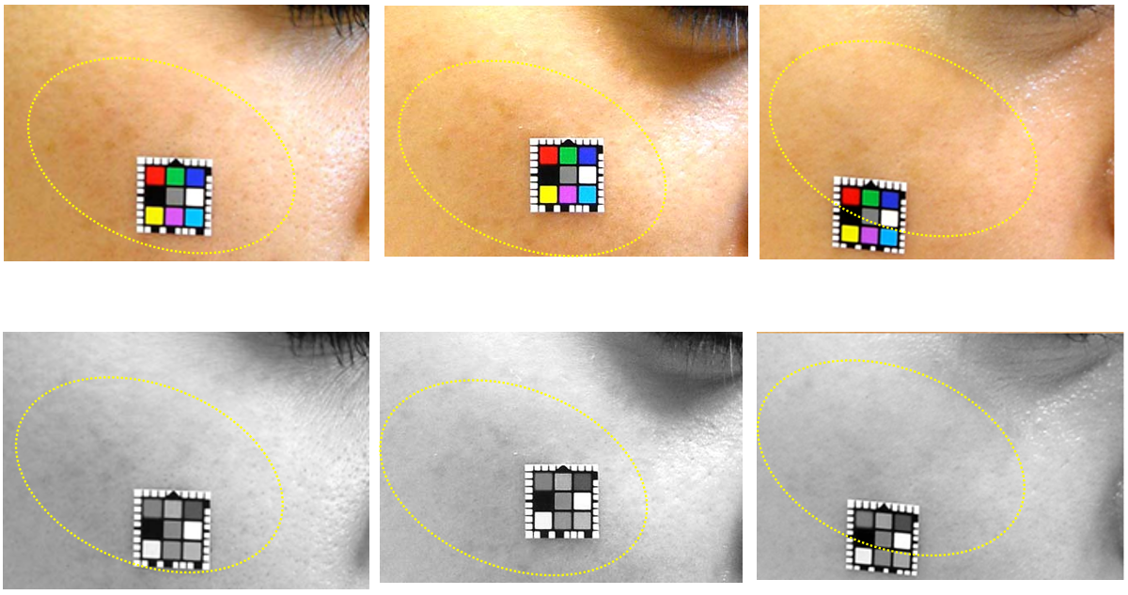
■症例；3 23歳女性： 雀卵斑 老人性色素斑
試験前
試験1ヶ月後
試験3ヶ月後

Slide 8
効果的に お使いいただくために
ハイドロキノンは、
シミやニキビ後の色素沈着、
レーザー後の色素沈着予防
に対してよく使用されています。
ハイドロキノンの
ご相談は当院へ
※ハイドロキノンを使用する際は、
必ず医師の指示に従ってください

